Slide 2
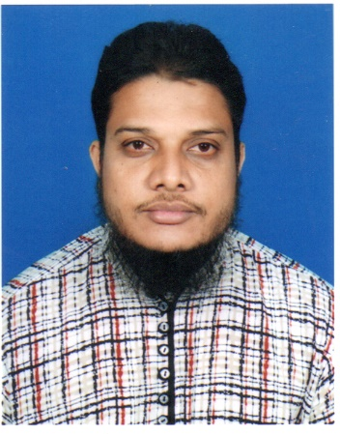
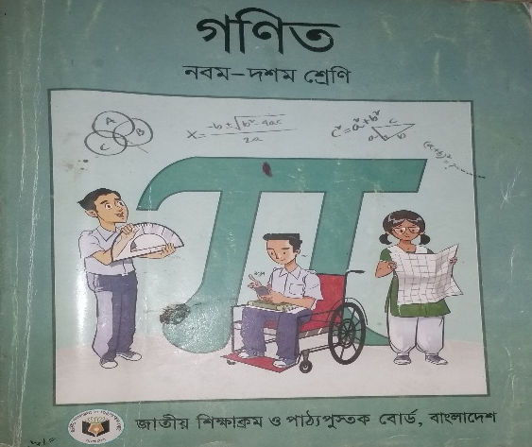
পরিচিতি
মো: তানভীর হোসেন
সহকারী শিক্ষক
বি কে ইউনিয়ন ইনস্টিটিউশন, খুলনা।
Mobile: 01951566590
Email: tanvirpalash2004@gmail.com
বিষয়: গণিত
শ্রেণি: ৯ম
অধ্যায়: 01
সময়: 50 মিনিট

Slide 3
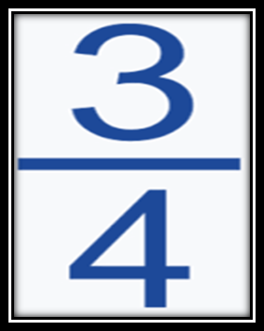
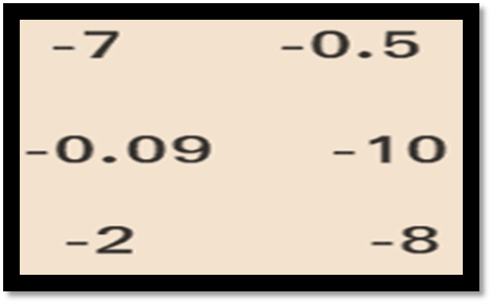
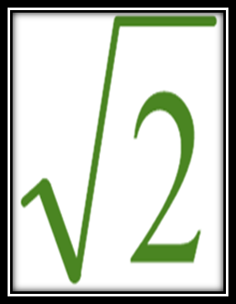
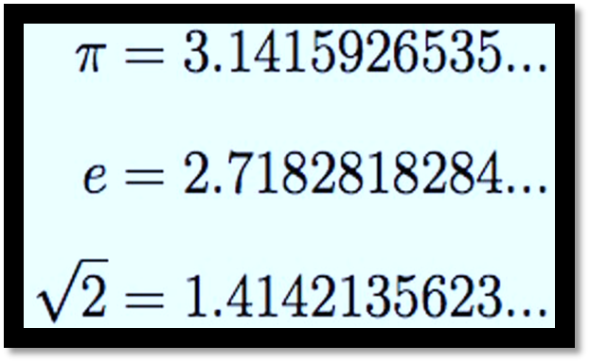
নিচের ছবি লক্ষ্য কর:
উপরের ছবিরগুলোর সাথে তোমাদের পাঠ্যবইয়ের কোন বিষয়ের মিল আছে?

Slide 4
আজকের পাঠ ............
বাস্তব সংখ্যার শ্রেণিবিভাগ

Slide 5
শিখনফল
বাস্তব সংখ্যার শ্রেণিবিন্যাস করতে পারবে।
বাস্তব সংখ্যাকে দশমিক ভগ্নাংশে প্রকাশ করে আসন্ন মান নির্ণয় করতে পারবে।

Slide 6
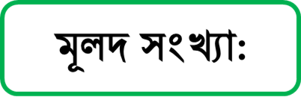

Slide 7
পূর্ণসংখ্যা:
শূন্যসহ সকল ধনাত্মক ও ঋণাত্মক অখন্ড সংখ্যাকে পূর্ণসংখ্যা বলা হয়। অর্থাৎ ……,−𝟑,−𝟐,−𝟏,𝟎,𝟐,𝟏,𝟑,…… ইত্যাদি পূর্ণসংখ্যা।
ভগ্নাংশ:
$\frac{p}{q}$ আকারের সংখ্যাকে সাধারণ ভগ্নাংশ বা সংক্ষেপে ভগ্নাংশ বলে,যেখানে $q≠0$ এবং $q≠1$।যেমন:$\frac{1}{2}$, $\frac{7}{5}$,$\frac{−5}{2}$, $\frac{6}{4}$ ইত্যাদি সাধারণ ভগ্নাংশ।

Slide 8
ধনাত্মক সংখ্যা:
শূণ্য থেকে বড় সকল বাস্তব সংখ্যাকে ধনাত্মক সংখ্যা বলা হয়।
ঋণাত্মক সংখ্যা:
শূণ্য থেকে ছোট সকল বাস্তব সংখ্যাকে ঋনাত্মক সংখ্যা বলা হয়।
অঋণাত্মক সংখ্যা:
শূণ্যসহ সকল ধনাত্মক সংখ্যাকে অঋণাত্মক সংখ্যা বলা হয়।

Slide 9
প্রকৃত ভগ্নাংশ ও অপ্রকৃত ভগ্নাংশ:
কোনো ভগ্নাংশ $\frac{p}{q}$এর ক্ষেত্রে $p<q$হলে ভগ্নাংশকে প্রকৃত ভগ্নাংশ এবং $p>q$হলে ভগ্নাংশকে অপ্রকৃত ভগ্নাংশ বলে।
দশমিক ভগ্নাংশ:
মূলদ ও অমূলদ সংখ্যাকে দশমিক দিয়ে প্রকাশ করা হলে একে দশমিক ভগ্নাংশ বলে।
সসীম ও অসীম দশমিক ভগ্নাংশ:
দশমিক বিন্দুর পর অঙ্ক সংখ্যা সসীম হলে, এদেরকে সসীম দশমিক এবং অঙ্ক সংখ্যা অসীম হলে, এদেরকে অসীম দশমিক ভগ্নাংশ বলা হয়। যেমন: $0.52,3.411$ইত্যাদি সসীম দশমিক এবং $1.333,2.123512……$ইত্যাদি অসীম দশমিক ভগ্নাংশ।

Slide 10
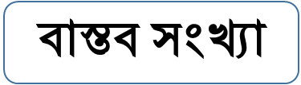
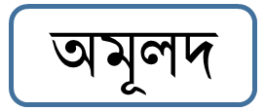
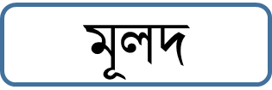
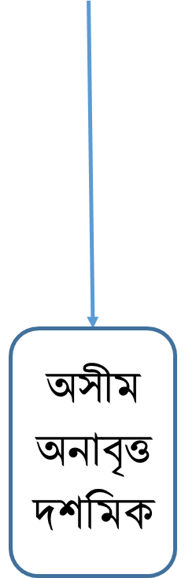
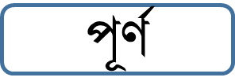
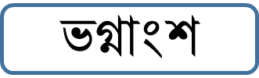
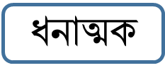
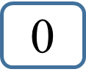
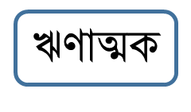
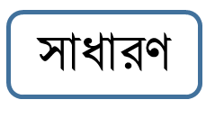
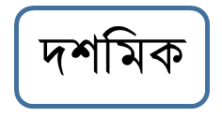
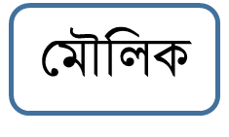
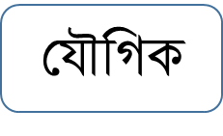
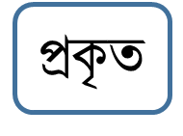
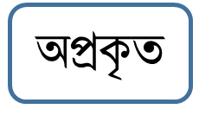
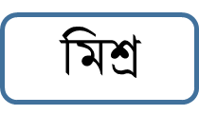
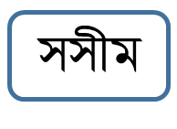
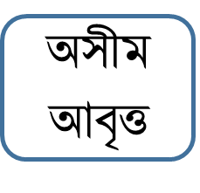

Slide 11
একক কাজ
বাস্তব সংখ্যার শ্রেণিবিন্যাসে $\frac{3}{4},5,−7,\sqrt{13},0,1, \frac{9}{7},12, 2 \frac{4}{5}, 1.1234, 0.3\dot{2}̇\dot{3}̇$সংখ্যাগুলোর অবস্থান দেখাও।

Slide 12
বাস্তব সংখ্যাকে দশমিক ভগ্নাংশে প্রকাশ

Slide 13
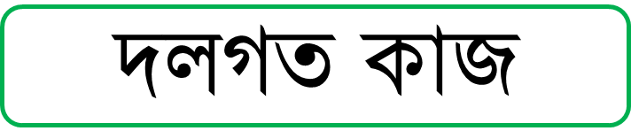

Slide 14
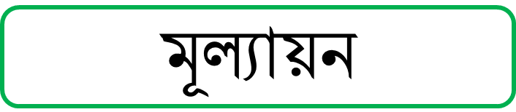
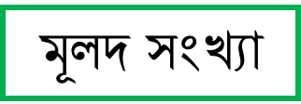

Slide 15
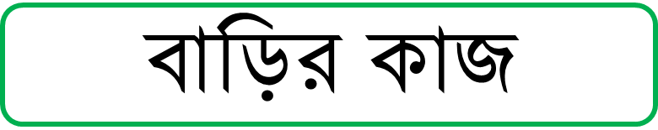

Slide 16
সবাইকে ধন্যবাদ

